Slide 1
Объясните:
Сперматозоид…….
Яйцеклетка…….
Ген…….
Генотип……
Гамета……
ДНК…….
Хромосома………
С каким процессом связаны эти термины?
Что мы будем изучать?

Slide 2
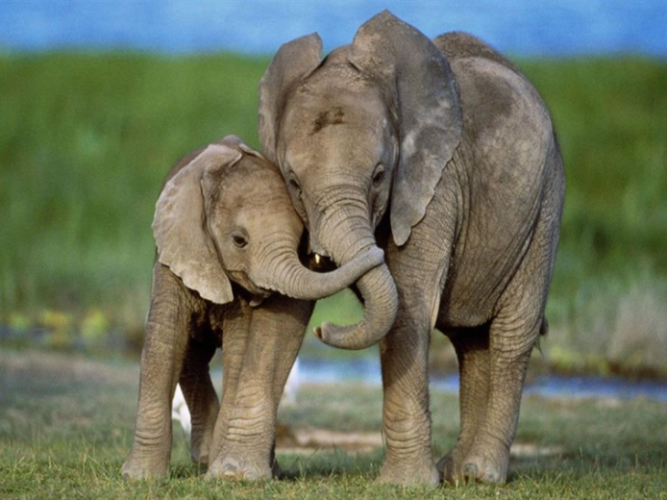
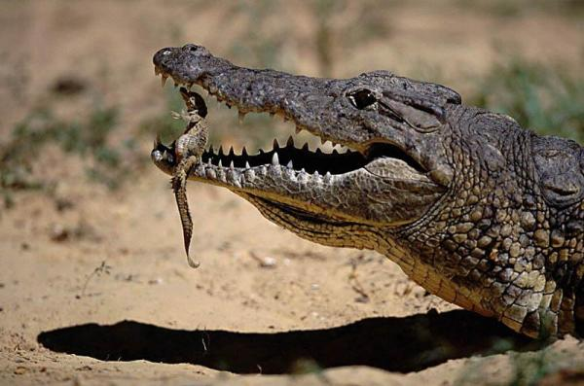
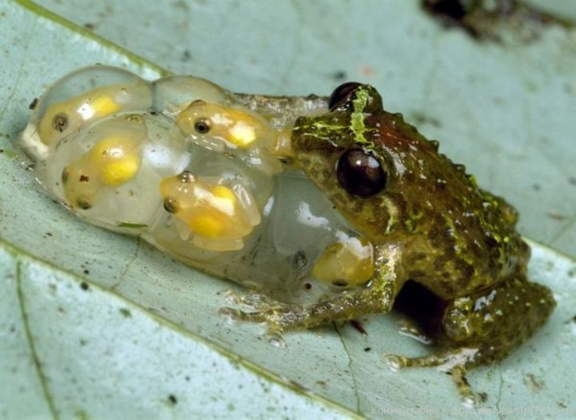
Половое размножение организмов. Мейоз

Slide 3
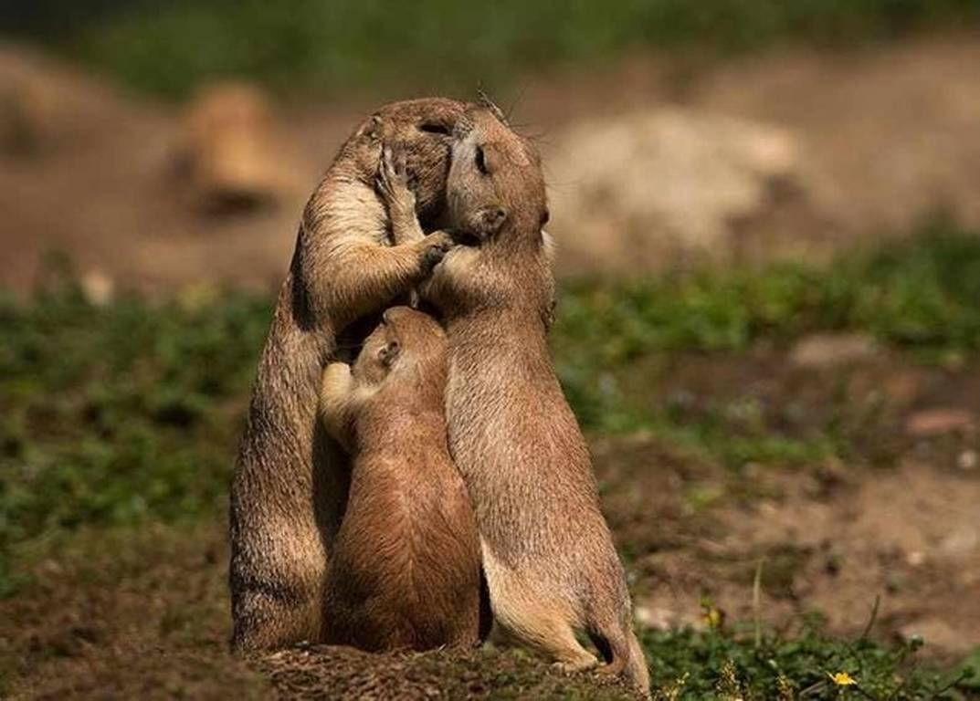
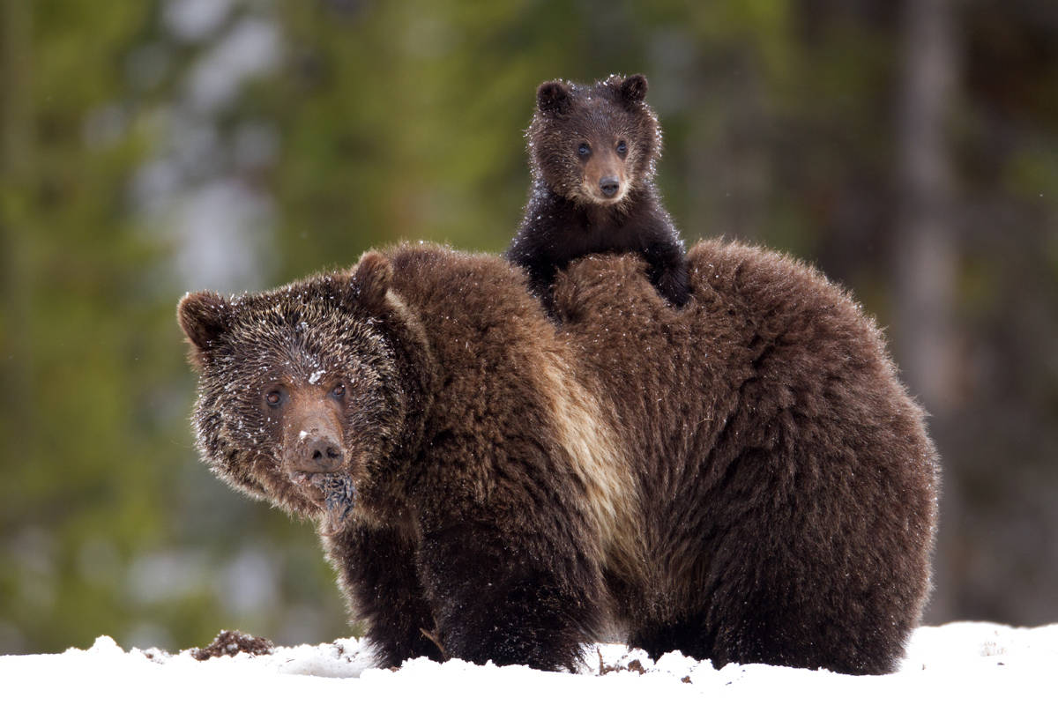
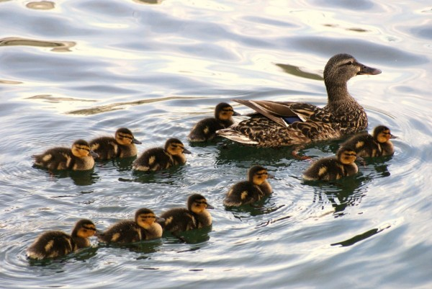
Почему половое размножение является ведущей формой размножения в органическом мире?

Slide 4
Заполните схему:
Генотип потомства
?
?
Новая комбинация генов
Если затрудняетесь, воспользуйтесь тестом учебника на с. 150, первый абзац.

Slide 5
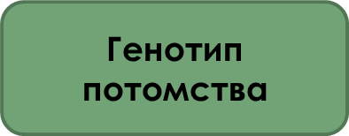
Проверьте правильность схемы
Объединение генов родителей
Повышение приспособленности к условиям среды
Является ли половое размножение крупнейшим ароморфозом в органическом мире?

Slide 7
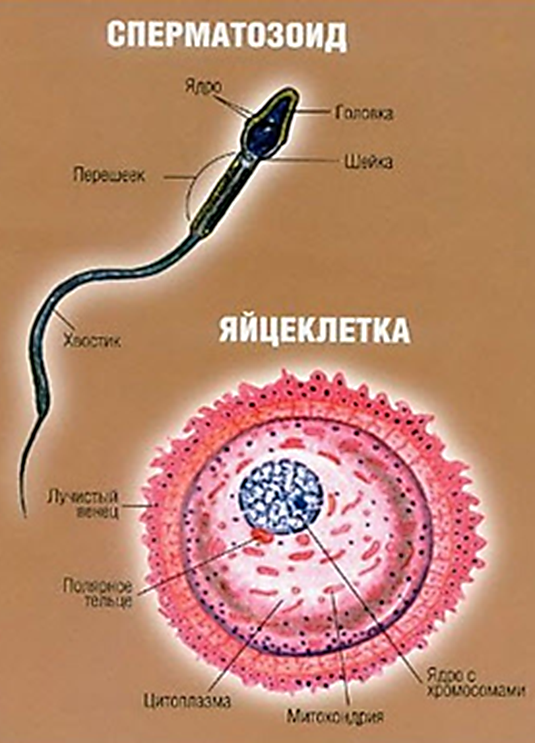
Что общего и что различного между мужскими и женскими гаметами?

Slide 8
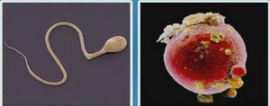
Строение половых клеток
Сперматозоид | Яйцеклетка
1. Имеет головку, шейку, хвостик. | 1. Округлая.
2. Мелкий. | 2. Крупная.
3. Подвижный. | 3. Неподвижная.
4.Нет запаса питательных веществ. | 4. Большой запас питательных веществ.
5. Образуются в огромном количестве в семенниках. | 5. Образуется в меньшем количестве в яичниках.
Содержат одинарный набор хромосом.

Slide 10
Гаметогенез - ………….
Сперматогенез - ……….
Овогенез - …………….
Гаметогенез
Сперматогенез
Овогенез

Slide 11
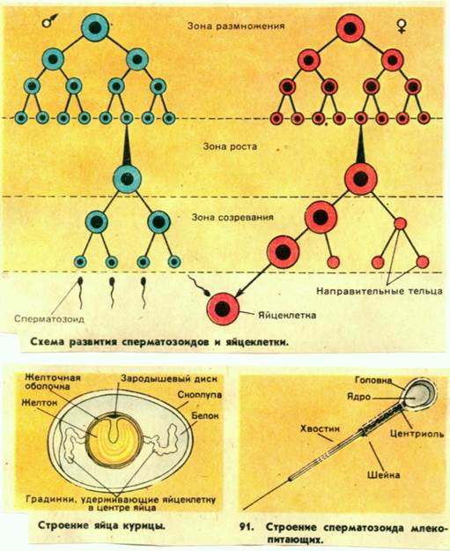
2n2s
2n4s
1n2s
ns
n- количество хромосом
s – количество молекул ДНК

Slide 12
Стадии гаметогенеза
Название стадии | Способ деления клетки | Особенности развития клеток мужских женских
Размножение | Митоз. Увеличение количества клеток. | С наступлением половой зрелости | В период внутриутробного развития
Рост | Увеличение размеров. | Постоянно. | Ежемесячно.
Созревание. | Мейоз. Конъюгация. Кроссинговер. | Из одной – 4. Каждая готова к слиянию. | Только 1 из 4 готова к слиянию.
Формирование. |  | Приобретение определённой формы и размеров.

Slide 13
Найдите определения
Конъюгация - ………
Кроссинговер - ……..
Бивалент - ………

Slide 14
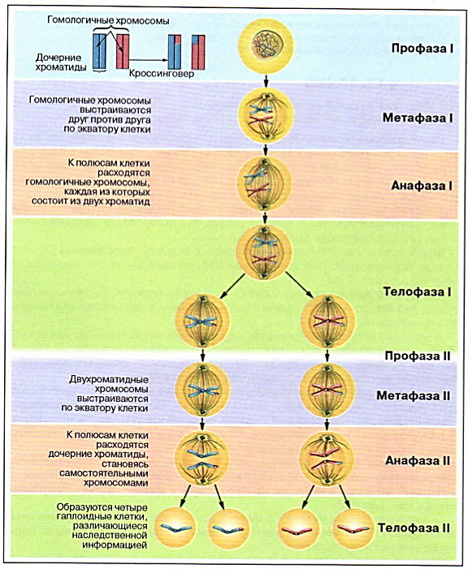

Slide 17
Проверьте себя:
Гаметогенез…….
Сперматогенез……
Овогенез…….
Конъюгация……
Бивалент……
Кроссинговер……
Мейоз……
Митоз……

Slide 18
Проверьте себя:
Решить задачу:
Общая масса всех молекул ДНК в 46 хромосомах одной соматической клетки человека составляет около 6•10⁻⁹ мг. Определите, чему равна масса всех молекул ДНК в сперматозоиде и в соматической клетке перед началом деления и после его окончания. Ответ поясните.

Slide 19
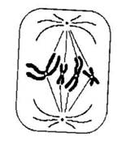
Определите тип и фазу деления клетки, изображенной на рисунке.
Какие процессы происходят в этой фазе?

Slide 20
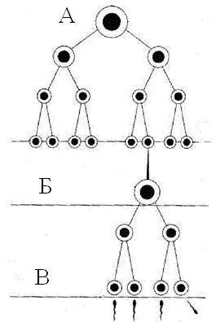
Какие стадии гаме-тогенеза обозначены на рисунке буквами А, Б и В?
Какой набор хромосом имеют клетки на каждой из этих стадий?
К развитию каких специализированных клеток ведёт этот процесс?

Slide 21
В процессе мейоза происходит
1) деление эукариотических клеток
2) формирование прокариотических клеток
3) уменьшение числа хромосом вдвое
4) сохранение диплоидного набора хромосом
5) образование двух дочерних клеток
6) развитие четырех гаплоидных клеток

Slide 22
Установите, в какой последовательности происходят в митозе указанные процессы.
А) хромосомы располагаются по экватору клетки
Б) хроматиды расходятся к полюсам клетки
В) образуются две дочерние клетки
Г) хромосомы спирализуются, каждая состоит из двух хроматид

Slide 23
Диплоидный набор хромосом имеют:
1) клетки эпидермиса листьев берёзы
2) клетки кишечника трески
3) женские гаметы цветковых растений
4) мужские гаметы кошки
5) нервные клетки обезьяны
6) кишечная палочка

Slide 24
Какие процессы происходят в профазе первого деления мейоза?
1) образование двух ядер
2) расхождение гомологичных хромосом
3) образование метафазной пластинки
4) сближение гомологичных хромосом
5) обмен участками гомологичных хромосом
6) спирализация хромосом

Slide 25
http://photo-journal.by/Media/Default/journal/2014/3/28_wild_babies/10.jpeg - слониха
http://fototelegraf.ru/wp-content/uploads/2011/09/detenyshi-zveryei-12.jpg - крокодил
http://newsinphoto.ru/wp-content/uploads/2011/06/%D0%BE%D1%82%D1%86%D1%8B-7.jpg – лягушка
http://pixel.in.ua/wp-content/uploads/2015/12/simjyv_3.jpg - грызуны
http://mamabee.com/wp-content/uploads/2014/09/bear.jpeg - медведи
http://www.zooblog.ru/uploads/posts/2013-01/1357771589_mamy-i-detenyshi-10.jpg - утка
http://images.myshared.ru/6/591835/slide_12.jpg - половые железы
http://cdn.bolshoyvopros.ru/files/users/images/ff/58/ff586696be124407b8442587d615799b.jpg - сперматозоид и яйцеклетка
http://fitonatural.ru/wp-content/uploads/2013/01/Polovaya-sistema2.jpg - гаметы
https://abmortitua.xyz/wp-content/uploads/1f6c365a7c006d72b9ef1d571736197b.jpg - виды сперматозоидов
http://konspekta.net/studopediainfo/baza4/2782791619536.files/image002.jpg- схема гаметогенеза
http://cdn01.ru/files/users/images/58/f6/58f643bfbae33d0673640eefda663092.jpg - схема конъюгации и кроссинговера
http://5biologiya.net/datas/biologija/Nasledstvennost-v-ontogeneze/0009-009-Oplodotvorenie.jpg - оплодотворение яйцеклетки
http://blgy.ru/images/biology10/pic19.png - схема мейоза
http://900igr.net/up/datas/181871/017.jpg - результат митоза и мейоза

